Slide 1
Databázové systémy přednáška 7 –Triggery, pohledy, uložené procedury, kurzory
Roman Danel
Institut ekonomiky a systémů řízení
2016

Slide 2
Obsah
Trigger
Pohled (view)
Uložená procedura
Kurzor

Slide 3
Trigger
Koncept IBM (1976)
Pojmenovaný databázový objekt, který je aktivován, jestliže nastane událost splňující podmínky jeho spuštění
Událost: delete, update, insert….
Je součástí transakce!!
Při operaci update lze specifikovat spuštění pro konkrétní sloupec

Slide 4
Trigger - syntax
CREATE TRIGGER trigger_name
ON table/view
WITH option
FOR AFTER/INSTEAD OF
INSERT/UPDATE/DELETE
[WITH APPEND]
AS
sql statements

Slide 5
DDL Trigger
CREATE TRIGGER trigger_name
ON DATABASE
FOR DROP_TABLE
AS

Slide 6
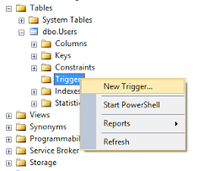
Použití triggerů
Logování aktivity – auditní záznamy
Kontrola integrity
Kontrola dat
Automatická aktualizace vypočítávaných hodnot

Slide 7
Triggery MS SQL Server
Virtuální tabulky Inserted a Deleted
Počet triggerů na tabulce není omezen
2 režimy spuštění
AFTER
INSTEAD OF

Slide 8
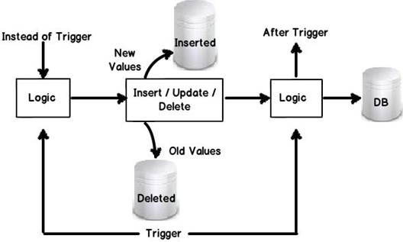
Zdroj: www.dotnetinterviewquestions.in

Slide 9
PostgreSQL
Trigger per-row – spouští se pro každý řádek dotazu
Trigger per-statement

Slide 10
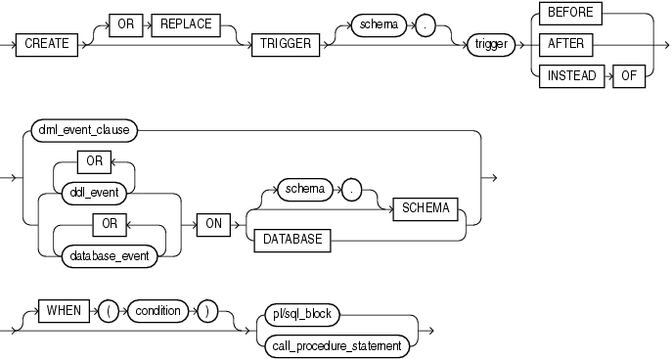
Triggery - Oracle
Zdroj: http://docs.oracle.com/

Slide 11
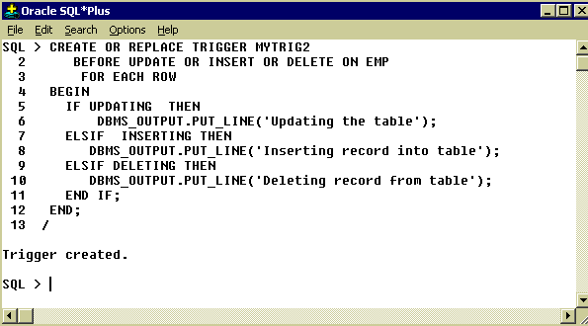
Triggery - Oracle

Slide 12
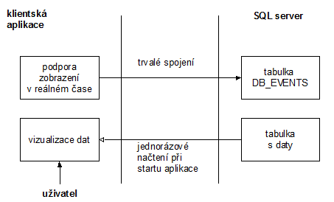
Užití triggeru - příklad

Slide 13
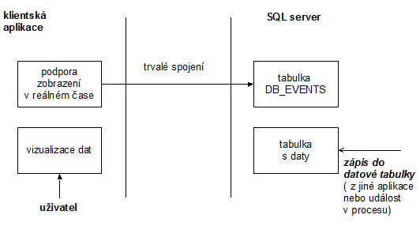
Užití triggeru - příklad

Slide 14
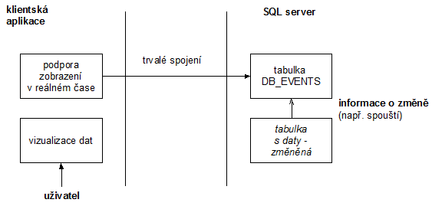

Slide 15
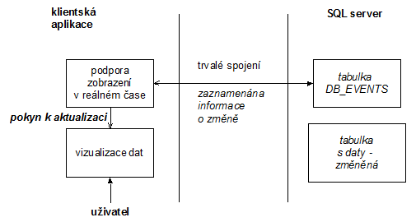

Slide 16
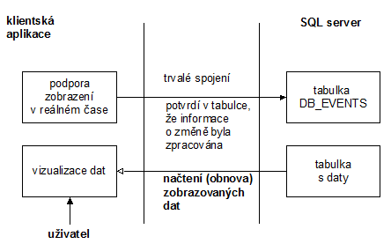

Slide 17
Triggery
Pozor na rekurzi – lze zakázat
SET RECURSIVE_TRIGGERS=OFF
NESTED_LEVEL – nepřímá rekurze ON/OFF
DISABLE TRIGGERS – vypnutí vykonávání
DISABLE TRIGGER ALL ON DATABASE
DISABLE TRIGGER Sales.bonus_reminder ON Sales.SalesPersonQuotaHistory;
Systémové tabulky:
sys.triggers
Sys.objects – DDL trigger
Sys.server_triggers

Slide 18
View - pohled
Virtuální tabulka definovaná jako výsledek dotazu (nad jednou nebo více tabulkami)
Chová se jako fyzická tabulka
Omezená možnost aktualizace dat
Význam – opakující se dotazy, zjednodušení práce

Slide 19
View
create view vwPracovnici as select * from pracovnici;
Drop view vwPracovnici;

Slide 20
Uložené procedury a funkce
(Stored procedures and Functions)

Slide 21
Uložená procedura
Pojmenovaný databázový objekt, který obsahuje program v jazyce SQL
Skript – dávka – uložená přímo v databázi
Může je spouštět jen autorizovaný uživatel
Rychlejší než online dotazy (exekuční plán je připraven při prvním spuštění)
Přenositelnost aplikací (procedury pro každý systém)

Slide 22
Jazyk v procedurách
Microsoft SQL Server – T-SQL
Oracle: PL/SQL
SQL dotazy, cykly, podmínky
Při volání lze předat parametry
Nelze interakci s uživatelem

Slide 23
Terminologie
Funkce – funkcionální programování
Procedura – strukturované (procedurální) programování
Metoda – objektové programování

Slide 24
Uložená procedura - syntax
USE AdventureWorks;
GO
CREATE PROCEDURE dbo.sp_who
AS SELECT FirstName, LastName FROM Person.Contact;
GO EXEC sp_who; EXEC dbo.sp_who; GO
DROP PROCEDURE dbo.sp_who;
GO

Slide 25
Syntax
CREATE PROCEDURE proc_name
[@paramater_1 data_type [=default_value], ….]
[OUT/OUTPUT]
[WITH procedure_option]
[FOR REPLICATION]
AS
Begin
sql statements
end

Slide 26
Procedure options
ENCRYPTION
RECOMPILE
EXECUTE_AS_clause

Slide 27
Spuštění procedury – MS SQL Server
EXEC name
EXEC owner.name
EXEC xp_name systémová procedura
EXEC sys.xp_subdirs 'c:\';

Slide 28
Oprávnění
GRANT EXECUTE ON proc_name TO database

Slide 29
Funkce
Jako procedura, vrací však hodnotu
SCALAR FUNCTION
TABLE-VALUED FUNCTION
Table value – speciální typ proměnné, řádky tabulky, např. výsledek SELECT dotazu

Slide 30
Scalar Funtion
CREATE FUNCTION function_name
[@parameter AS data_type, … ]
RETURNS return_data_type
[WITH function_options]
AS
BEGIN
statements
RETURN scalar_expression
END

Slide 31
Table-valued function
CREATE FUNCTION function_name
[@parameter AS data_type, … ]
RETURNS @ret_value TABLE table_type_definition
[WITH function_options]
AS
BEGIN
statements
RETURN
END

Slide 32
Procedury v MySql
Až od verze 5.x
create procedure sp_VratSoftware() begin select * from software; end
call sp_VratSoftware()
Notes:
http://www.linuxsoft.cz/article.php?id_article=1003

Slide 33
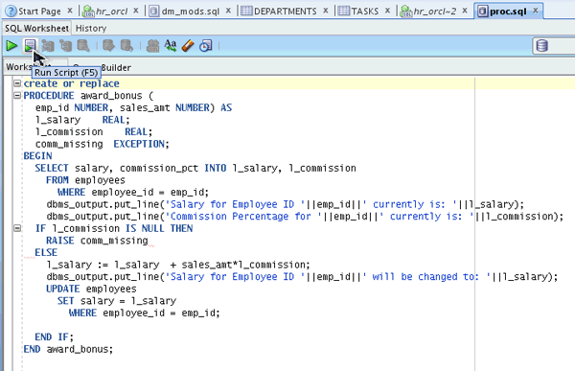
Procedury v Oracle PL/SQL
Notes:
http://www.oracle.com/

Slide 34
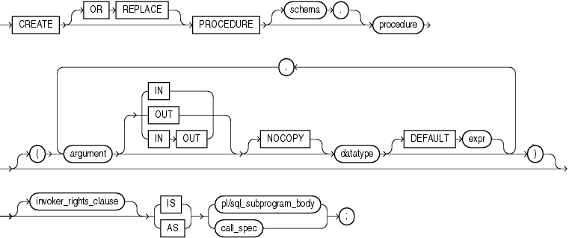

Slide 35
Kurzor

Slide 36
SQL – „množiny“
Kurzory – procedurální přístup
Pracují s daty jako s tabulkou, kde lze postupně procházet řádky (obdoba filozofie ISAM databází z dob dBase – DBF)

Slide 37
SQL – lokální tabulky
Local tmp table
CREATE TABLE #LocalTab ( column definition )
Global tmp table
CREATE TABLE ##LocalTab ( column definition )
Jsou umístěny do tempdb
Zruší se, jakmile se odpojí relace
SELECT * INTO tab_name1 FROM tab_name2

Slide 38
Typy kurzorových tabulek
FORWARD_ONLY – posun po řádcích pouze vpřed, nevyžaduje přístup do tempdb, default
DYNAMIC
STATIC
KEYSET

Slide 39
Syntaxe
DECLARE cur_name CURSOR FORWARD_ONLY [LOCAL/GLOBAL]
FOR SELECT col1, col2 FROM table_name
OPEN cur_name [FOR READ_ONLY/UPDATE OF col]
FETCH cur_name INTO @variable
While (@@FETCH_STATUS=0)
BEGIN
statements
FETCH NEXT cur_name into @variable
END
CLOSE cur_name
DEALLOCATE cur_name -- zruší paměť přiřazenou kurz. tab.

Slide 40
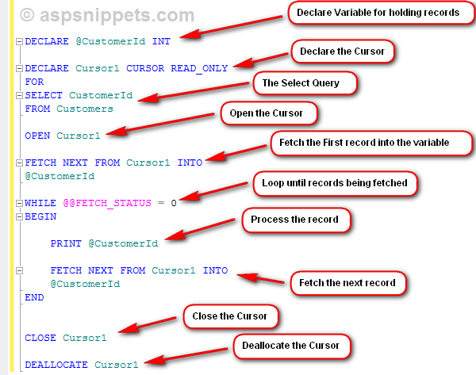

Slide 41
Doporučené použití
Pokud to jde, vyhnout se použití kurzoru
Pouze pro administraci nebo opravu dat

Slide 42
Systémové procedury pro práci s kurzory – MS SQL Server
Sp_cursor_list – vrací seznam kurzorů
Sp_describe_cursor
Sp_describe_cursor_columns
Sp_describe_cursor_tables

Slide 43
Práce s chybami
RAISERROR(Text, Závažnost, Stav)
[WITH LOG]
@@ERROR
Závažnost:
<16 Information
= 16 Warning
> 16 Error
> 20 Fatal error (ukončení dávky)

Slide 44
Práce s chybami
RAISERROR
Stav = 127 -> nastaví errorlevel pro operační systém na kód chyby @@ERROR
Využití – pro řádkového klienta iSQL, oSQL

